Slide 1
第五章 Java图形用户界面设计
广东工业大学计算机学院
Notes:
补充Java 3D内容，置于Java 2D之后

Slide 2
Swing引言
AWT (Abstract Window Toolkit)：抽象窗口工具集
  在JDK1.0和1.1中作为GUI开发工具。
Swing：新一代轻量型、可移植的GUI
  在JDK1.1中作为插件，在JDK1.2中作为GUI核心工具
  Swing是轻量型的
  是用纯Java语言编写的，具有更高的平台无关性；
  不包含任何特定平台的代码，包括特定操作系统的图形控件
  Swing功能更加完善
  Swing增加了滚动窗口、表格和树等等组件
  Swing为已有的组件增加了新特性
  Swing没有完全代替AWT，而是在AWT架构之上提供了功能更加强大的用户界面组件。在采用Swing编写的程序中，需要使用基本的AWT来处理事件。

Slide 3
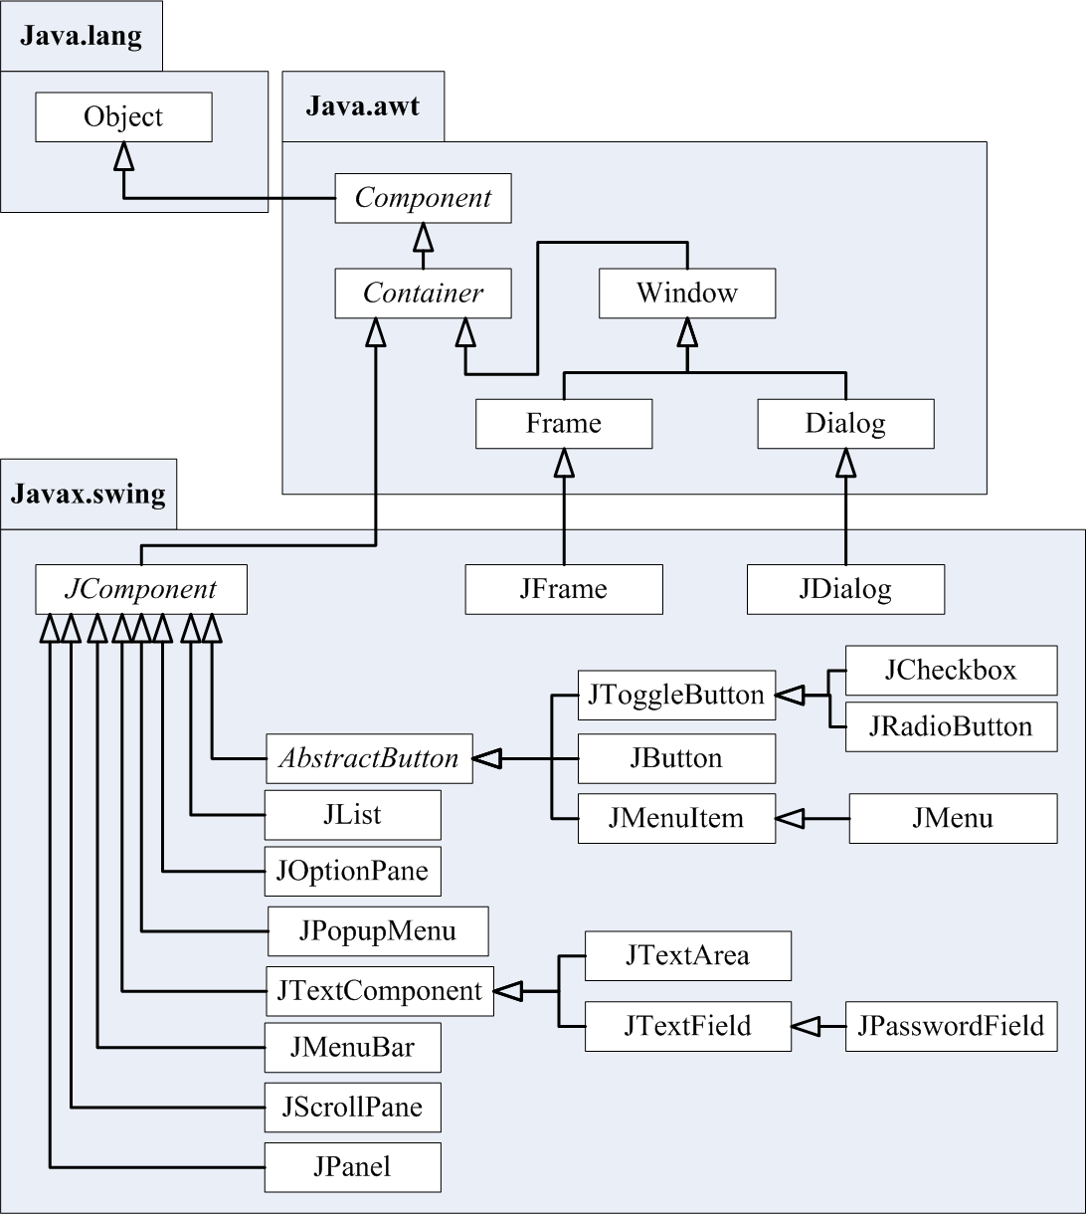
Swing体系结构
Swing类库结构图，继承于AWT。

Slide 4
GUI的基本组成
原子组件
  按钮、标签、文本字段、单选框、多选框等等
  在Swing包中，所有组件都是由JComponent组件派生
容器（Container）
  框架、对话框、面板等等
  容器可以包含组件，也可以包含其它容器，从而以整体结构来布置界面
  容器本身也是一个组件，具有组件的所有性质，除此之外还具有容纳其它组件和容器的功能
布局管理器 （AWT包中）
  用于管理容器中所有组件的布局
  每个容器都有默认的布局管理器

Slide 5
GUI的基本组成
事件处理机制（AWT包）
  要能够让GUI接收用户的操作，就必须给各个组件加上事件处理机制
  在事件处理过程中，主要涉及三类对象：事件、事件源和事件处理器
其它的高级特性
  设计不同的感观风格，特定功能组件（文件选择器、颜色选择器等等）

Slide 6
Swing顶层容器
作用：为其它GUI组件的绘制提供位置
  每一GUI组件都必须加入到一个以顶层容器为根的容器层次中，从而该组件才有机会在屏幕上显示出来
SWING提供了3中常用的顶层容器
  JFrame、JDialog和JApplet
每一个顶层容器都有一个内容窗格（contentpane）
  内容窗格包含了顶层容器中的所有可见组件
  一个例外菜单条位于顶层容器之中，但位于内容窗格之外

Slide 7
Swing顶层容器
绘制内容窗格
  程序员可自己定制顶层容器的内容窗格
  注意：定制窗格必须是不透明的（否则导致屏幕绘制的混乱）；
  调用顶层容器setContentPane()方法设置新的内容窗格；
  例：JFrame frame = new JFrame();
  JPanel contenPane = new JPanel();
  contentPane.setLayout(new BorderLayout());
  contentPane.add(new JButton(),BorderLayout.CENTER);
  frame.setContenetPane(contentPane);
  采用缺省的内容窗格
  注意：内容窗格的布局管理器是边界布局管理器
  通过调用 getContentPane()方法获取默认的内容窗格
  通过调用 add()方法把被包含的组件添加到容器中
  例 JFrame frame = new JFrame();
  frame.getContentPane.add(new JButton(),
  BorderLayout.CENTER);

Slide 8
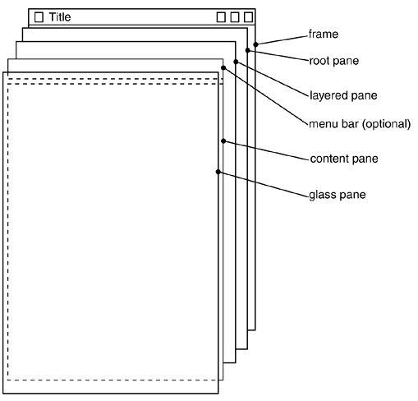
Swing顶层容器
顶层容器的层次结构：从底往上数分别是：根窗格、层次窗格、内容窗格和玻璃窗格。

Slide 9
框架 JFrame
框架的构造方法
  带参的构造方法可指定窗口的标题；若构造方法无参数，此时的窗口的标题为空
对关闭窗口操作的设置
  用AWT的事件处理机制以窗口关闭事件；
  调用setDefaultCloseOperaion方法来指定一种缺省的关闭动作
  ① JFrame.DO_NOTHING_ON_CLOSE
  关闭时不做任何事情
  ② JFrame.HIDE_ON_CLOSE
  关闭时将窗口隐藏，即从屏幕上删除框架
  ③ JFrame.DISPOSE_ON_CLOSE
  关闭时将窗口隐藏并清除，即从屏幕上删除框架并释放其资源
  ④ JFrame.EXIT_ON_CLOSE
  关闭时将退出应用程序，注意，仅用于Application，不可用于Applet

Slide 10
框架 JFrame
与根窗格相关的方法
  Void setContentPane(Container contenetPane)
  Container getContenPane()
  设置或获取框架的内容窗格
  JRootPane cretateRootPane()
  Void setRootPane(Container contenetPane)
  Container getRootPane()
  创建、设置或获取框架的根窗格
  Void setGlassPane(Component comp)
  Container getGlassPane()
  设置或获取框架的玻璃窗格（可用于拦截鼠标事件）
  Void setLayeredPane(JLayeredPane LayeredPane)
  Container getLayeredtPane()
  设置或获取框架的层次窗格(可用于将组件置于其他组件之上下)

Slide 11
框架 JFrame
与根窗口相关的方法
  Void setJMenuBar(JMenuBar menuBar)
  Container getJmenuBar()
  设置或获取框架的菜单条
例题代码

Slide 12
对话框 JDialog
当一个窗口需要依靠另一个窗口时，使用对话框
  JDialog需要是依赖于JFrame而存在的；
  当主窗口被缩小时，依赖窗口也会自动消失
两种常用的对话框
  模态对话框：一个模态对话框可见时，它对阻塞程序中其它窗口的用户交互，例如JOptionPane；
  非模态对话框：要获取一个非模态对话框就必须直接使用JDialog类

Slide 13
JOptionPane
由此类提供的对话框具有较好的可定制特性
  允许使用不同的标题与消息文本
  支持使用不同的提示图标
  允许指定不同的按钮标签文字
  允许指定不同的按钮模式（Yes，No和Cancel等）
大多数操作都被定义为静态方法
  不用创建类的对象，就可以直接调用该方法
功能最强大的方法是showOptionDialog方法
  showMessageDialog()方法是通过调用该方法实现的
  showConfirmDialog()方法是通过调用该方法实现的

Slide 14
JOptionPane.ShowMessagDialog()
  只有一个显示OK的按钮，消息、标题和图标都是由用户指定的
  例题代码
JOptionPane.ShowConfirmDialog()
  可返回用户选择的结果
  例题代码
JOptionPane.ShowOptionDialog()
  不仅可以指定消息、标题和图标等信息，还可以指定按钮
  例题代码

Slide 15
JOptionPane.ShowMessagDialog()
  只有一个显示OK的按钮，消息、标题和图标都是由用户指定的
  例题代码
JOptionPane.ShowConfirmDialog()
  可返回用户选择的结果
  例题代码
JOptionPane.ShowOptionDialog()
  不仅可以指定消息、标题和图标等信息，还可以指定按钮
  例题代码

Slide 16
Swing中间容器
作用：是为了更方便地定位其它GUI组件
常用的中间容器
  面板：JPanel
  通常用于将所有组件组织起来，方便布局
  支持所有类型的布局管理器，易于添加边框
  顶层容器的内容窗格通常以JPanel的实例实现
  滚动窗格：JScrollPane
  为大型的或可增长的组件在周边提供一个滚动条
  带标签窗格：JTabbedPane
  包含多个组件，但某一时刻仅显示其中一个
  用户通过点击标签，则轻易在这些组件之间作切换
  工具条：JToolBar
  在一行或一列中包含一组组件（通常是按钮）
  支持用户用工具条拖动到不同的方位

Slide 17
Swing中间容器
不常用的顶层容器
  内部画框：JInternalFrame
  与普通画框非常类似，但是出现在另一个窗口之中而不是一个独立窗口，因此内部画框不可作为一个包容层次的根！
  内部画框通常放置在桌面窗格中，再由桌面窗格作为一个JFrame的内容窗格
  分层窗格：JTabbedPane
  为定位组件提供了第三维（深度）
  分层窗格的子类JDesktopPane主要是用于包含和管理内部框架
  根窗格：JRootPane
  为顶层容器提供屏幕上看不见的支持

Slide 18
面板 JPanel
面板的构造方法
  JPanel()
  JPanel(LayoutManager layout)
  缺省时采用流布局管理器
管理布局管理器的方法
  void setLayout(LayoutManager layout)
  LayoutManager getLayout()
  用于设置和返回面板的布局管理器

Slide 19
面板 JPanel
管理面板中组件的方法
  Component add(Component comp)
  Component add(Component comp,int index)
  Component add(Component comp,Object constrains)
  Component add(Component comp,Object cons,int index)
  Component add(String name,Component comp)
  添加组件，其中参数Object取决所用布局管理器
  int getComponentCount()
  返回面板中容纳的组件数目
  Component getComponent(int index)
  Component getComponentAt(int x,int y)
  Component getComponentAt(Point point)
  Component[] getComponents()
  获取指定组件或组件集(可基于索引或位置)

Slide 20
面板 JPanel
管理面板中组件的方法
  Component remove(Component comp)
  Component remove (int index)
  Component removeAll()
  从面板中删除指定的组件

Slide 21
布局管理器
作用：用于管理容器中所有组件的布局，例如：排列顺序，大小和位置等等。
接口LayoutMananger描述了容器与布局管理器的通信
  addLayoutComponent(String name, Component comp)
  removeLayoutComponent(Component comp)
  当组件加入容器或从容器中删除时，通知布局管理器
  preferredLayoutSize(Container parent)
  minimumLayoutSize(Container parent)
  设置容器的大小
  layoutContainer(Container target)
  容器请求布局管理器
接口LayoutMananger2实现了带约束的布局管理功能

Slide 22
流布局管理器 FlowLayout
FlowLayout：最简单的布局管理器，以容器中组件的首选尺寸为大小，按照组件加入的顺序，从左至右，从上到下排列在容器中。
FlowLayout的构造方法
  FlowLayout()
  FlowLayout(int align)
  FlowLayout(int align, int hgap, int vgap)
  其中参数align用于指定每一行组件的对齐方式，有左对齐(LEFT)，右对齐(RIGHT)和中间对齐(CENTER)三种方式，默认为中间对齐。
  参数hgap和vgap用于指定组件的水平间距和垂直间距，默认分别为5个象素点
例题代码

Slide 23
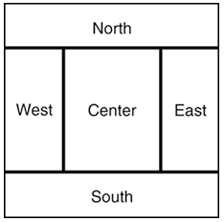
边界布局管理器 BorderLayout
BorderLayout：将容器按照地理位置划分为五个区域：
East，South，West，North和Center。
  add()方法一定要指定方位参数
  在同一个方位上不要同时放两个组件，
  而且每个组件会填满相应的区域
BorderLayout的构造方法
  BorderLayout()
  BorderLayout(int hgap, int vgap)
  其中参数hgap和vgap用于指定组件的水平间距和垂直间距
例题代码

Slide 24
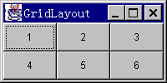
网格布局管理器 GridLayout
GridLayout：使容器中各个组件呈网格状布局，即把容器按照行数和列数分成同样大小的网格单元。
  每个网格单元只可容纳一个组件，
  而且此组件会完全填满整个网格单元
GridLayout的构造方法
  GridLayout()
  GridLayout(int rows, int cols)
  GridLayout(int rows, int cols, int hgap, int vgap)
  其中：参数rows和cols用于指定网格的行数和列数；参数
  hgap和vgap用于指定组件的水平间距和垂直间距
例题代码

Slide 25
网格包布局管理器 GridBagLayout
GridBagLayout：是Java平台提供的最灵活、最复杂的布局管理器。
  使容器中的组件放在同一格中，也允许一个组件跨几个格。
  每一行都可能有不同的高度，每一列都可能有不同的宽度
GridBagConstraints：定义组件的相关约束条件
  gridx,gridy：指定左上角的行和列，均从0开始计算。
  gridwidth,gridheight：指定组件显示区域占的列数和行数，缺省为1。
  fill：当显示区域大于组件时决定是否以及如何改变组件大小。缺省为NONE；HORIZONTAL放宽组件以填充区域；VERTICAL加高组件；BOTH同时放大。
  Ipadx，ipady：指定内部填充，即组件最小尺寸上还要加多宽和多高，缺省为0
  anchor：当组件小于显示区域时确定放置方位。缺省为CENTER；NORTH，EAST，SOUTH，WEST，NORTHEAST，SOUTHEAST，SOUTHWEST和NORTHWEST
  weightx，weighty：指定组件的重量，用于决定行或列之间如何分配空间，映象resize行为。如果未指定重量值，则所有组件挤在容器中间，通常设置在0.0至1.0，值越大表明该组件所需控件越多。 例题代码

Slide 26
卡片布局管理器 CardLayout
CardLayout：使容器中的两个或多个组件共享同一空间，但是在同一空间中所放置的组件在某个时刻只有一个组件是可见的。
CardLayout的方法
  CardLayout()
  CardLayout(int hgap, int vgap)
  其中参数hgap和vgap用于指定组件的水平间距和垂直间距
  first(Container parent)
  last(Container parent)
  next(Container parent)
  previous(Container parent)
  指定当前显示的卡片
  add(Component parent, String parent)
  将组件添加指容器中，需指定组件的名称
Notes:
在许多情况下，用JTabbedPane使用更加方便

Slide 27
事件处理机制
AWT事件处理模型中，包含了三类对象：
  事件Event：是指用户对界面操作。例如，用户利用键盘输入一些字符，或者用户利用鼠标单击等等
  事件源Event Source:是指事件发生的场所，通常是各个组件
  事件处理器Event Handler：是指接收事件对象并对其进行处理的对象

Slide 28
AWT事件处理模型
事件对象
用户操作
事件处理器
组件(事件源)
注册
  对于某种类型的事件XXXEvent, 要想接收并处理这类事件，必须定义相应的事件监听器类，该类需要实现与该事件相对应的接口XXXListener
  事件源实例化以后，必须进行授权，注册该类事件的监听器，使用addXXXListener(XXXListener ) 方法来注册监听器。
广东工业大学计算机学院

Slide 29
实例：处理按钮点击事件
组件：1个JButton
  JButton b = new JButton(“按钮”);
定义事件监听类，同时实现XXXLinstener
问题：实现什么事件的接口？
回答：处理什么事件，就实现什么接口。由于点击按钮动作产生的是“ActionEvent”，所以实现是“ActionListener”
  class ButtonAction implements ActionListener{
  public void actionPerformed(ActionEvent event) {
  ……//按钮点击事件的处理
  }
  }
通过addXXXListener(XXXListener)向组件注册监听
  b.addActionListener(new ButtonAction());
广东工业大学计算机学院

Slide 30
AWT事件类及其事件接口
广东工业大学计算机学院

